Slide 1
Αμοιβή για τις Περιβαλλοντικές Υπηρεσίες

Slide 2
Τι είναι?

Slide 3
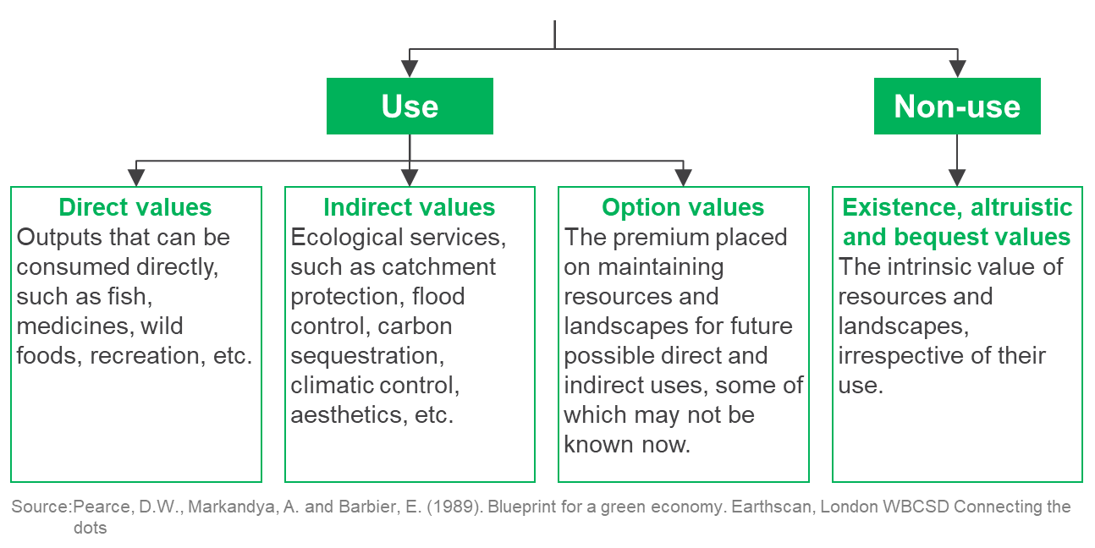
Συνολική Οικονομική Αξία
Total Economic Value – TEV

Slide 4
Αξία των ES
Components of Total Economic Value |  | Provisioning services | Regulating services | Cultural services | Supporting services*
Use value | Direct use | ✓ | ✓ | ✓
 | Indirect use |  | ✓ | ✓ | ✓
Non-Use value | Option | ✓ | ✓
 | Existence (Bequest) |  |  | ✓
* Risk of double-counting

Slide 5
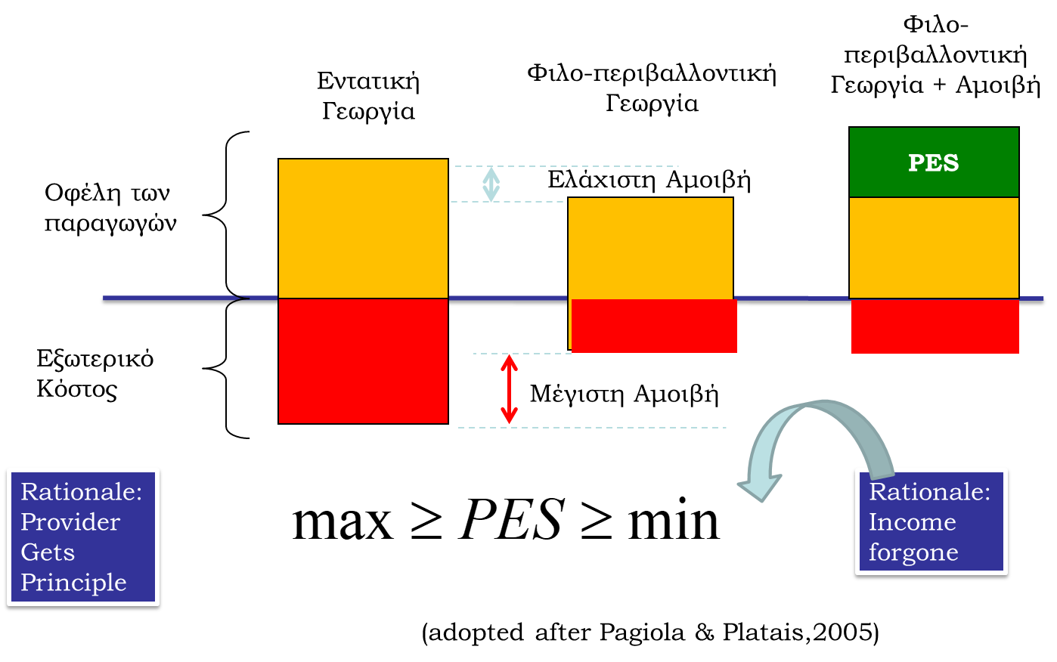
Αμοιβή των περιβαλλοντικών υπηρεσιών

